Slide 1


Título

Slide 2

Título
Unisabana HUB

Slide 3

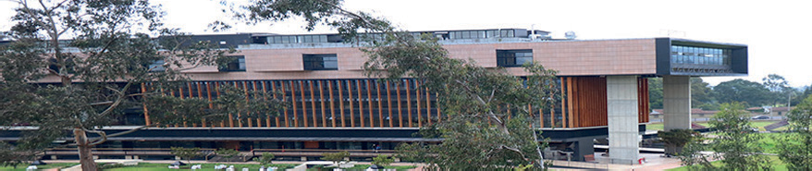

Unisabana HUB
Edificio Ad Portas
Título
Subtítulo
Texto
Today, examples of machine learning are all around us. Websites recommend products, movies, and music based on what we have previously purchased, watched, or listened to.
Have you ever used face tagging? This capability is present in several applications that display pictures with human faces and is a typical machine learning example.
What machine learning examples have you come across in your everyday life that you have found useful or perhaps intrusive?
Can you list an example of both a positive and negative application of machine learning you have encountered? Describe the application and why you think it works well or why you felt the experience was negative.
As you continue your research you may also like to investigate topics such as machine learning in:
Social Media
Automated Transport
Digital Assistants
Share your thoughts with your classmates and see what other people think about machine learning and its influence on our day-to-day lives.

Slide 4

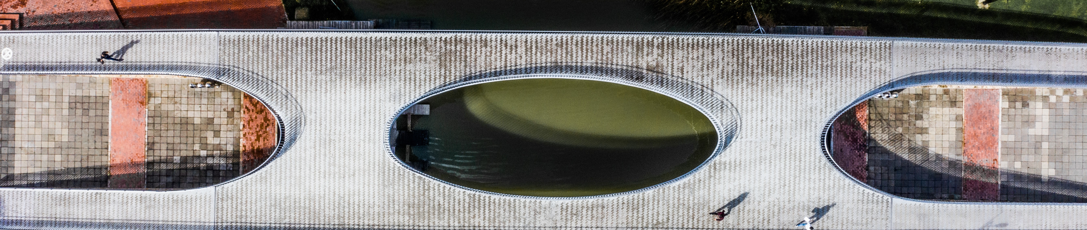

Subtítulo
Texto
Azure Subscription
│
▼
Resource Group (rg-ai-labs)
│
▼
Azure Machine Learning Workspace (mlw-sebastian-ai)
│
┌──────┴─────────────┐
│ │
▼ ▼
Compute Instance Compute Cluster
(sebastianrigar901) (cc-sebastian-ai)
Unisabana HUB
Puente gris

Slide 5

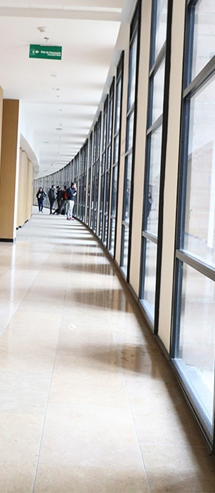
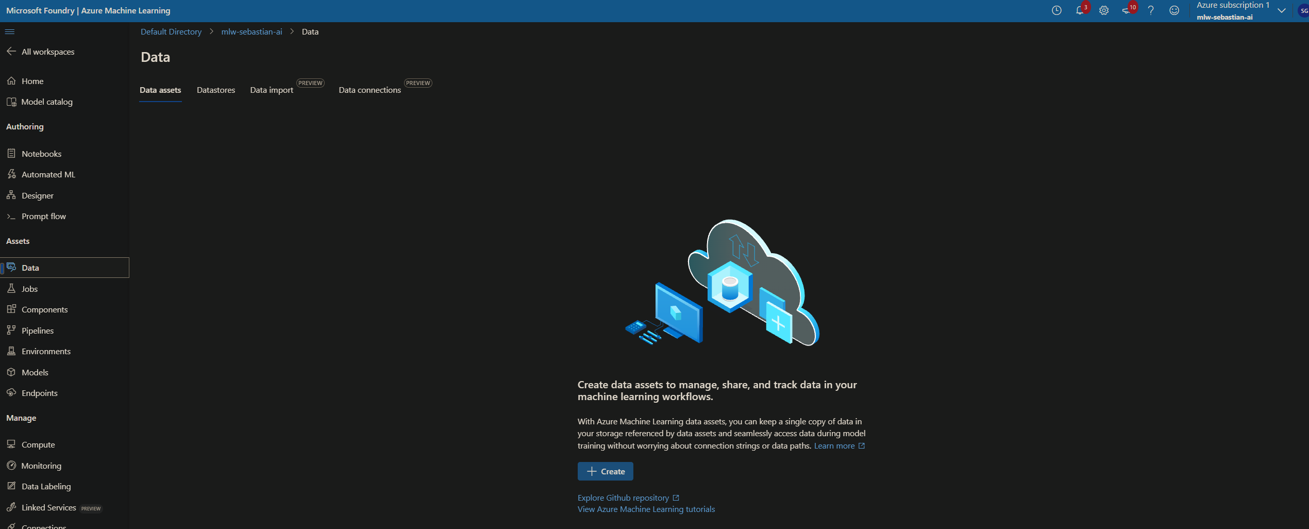




Título
Gestión de datos
Objetivo del ejercicio
En este laboratorio aprenderás a:
Descargar un conjunto de datos.
Crear un Dataset en Azure Machine Learning.
Entender qué es un Datastore.
Explorar visualmente los datos antes de entrenar un modelo.
https://aka.ms/bike-rentals
Edificio Ad Portas
Unisabana HUB

Slide 6
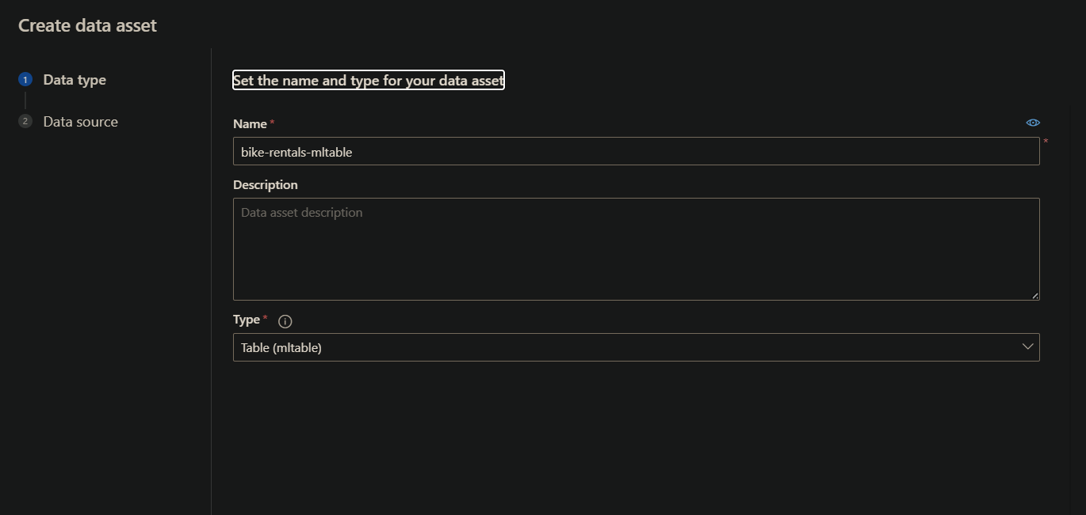
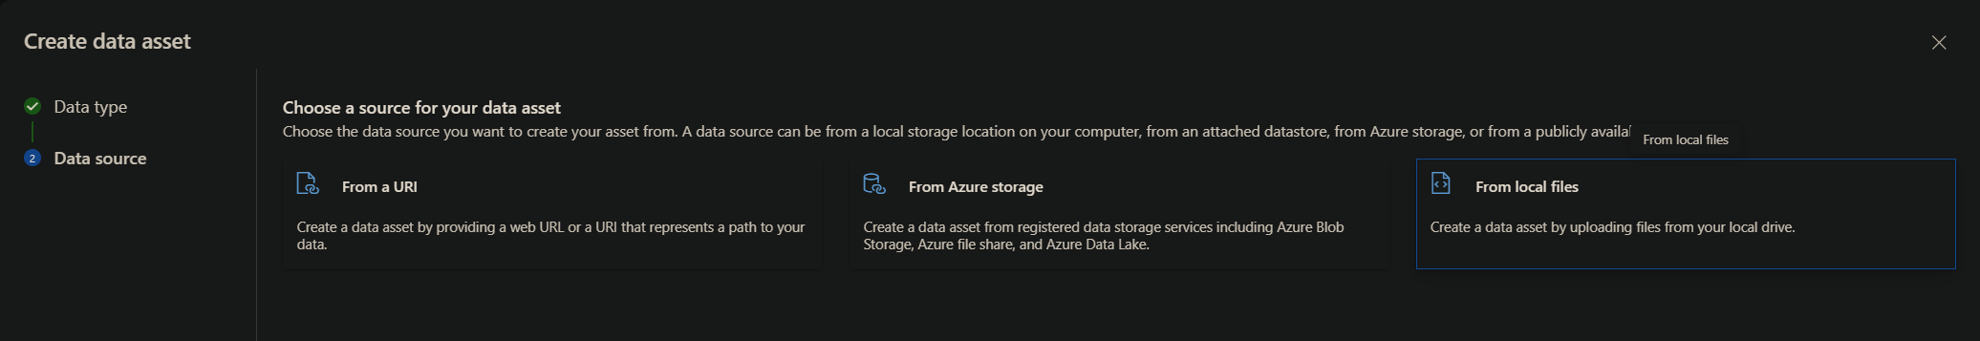
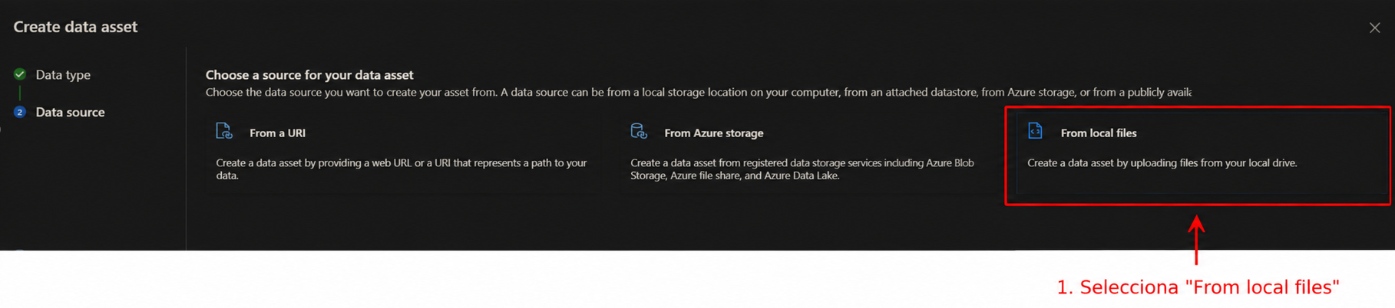

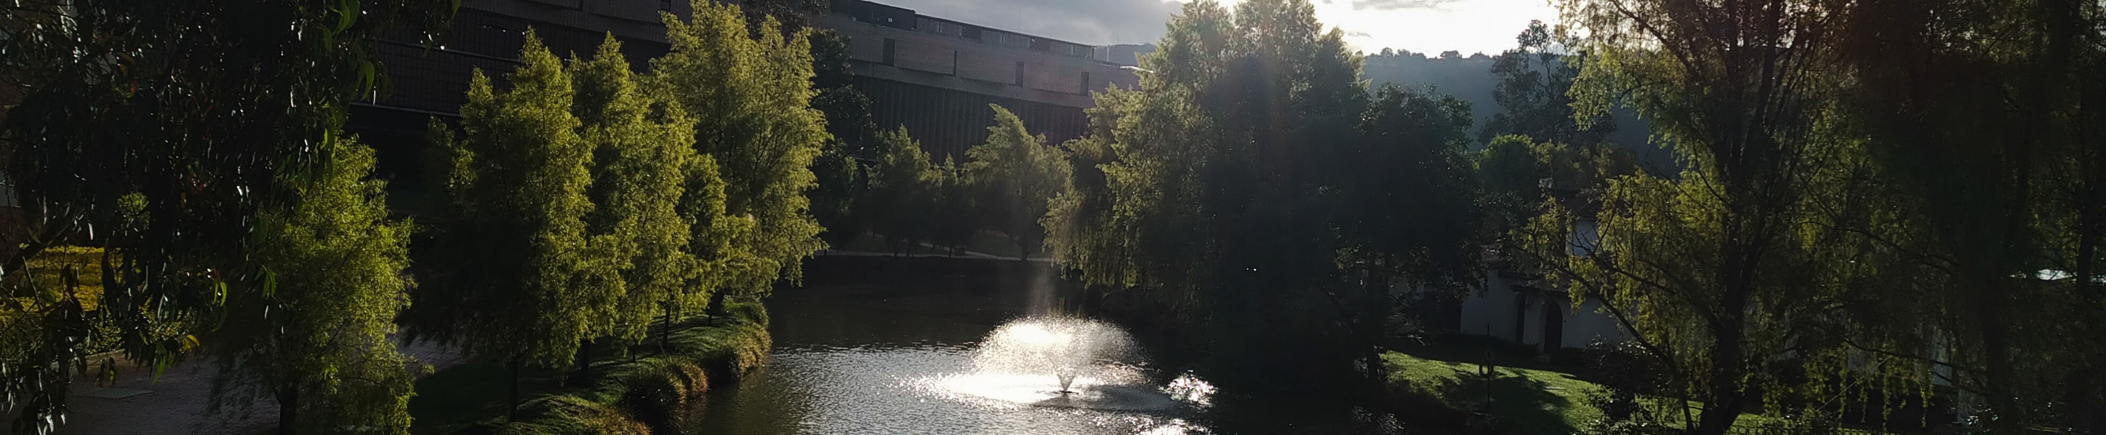

Unisabana HUB
Lago con vista al Edificio Ad Portas

Slide 7
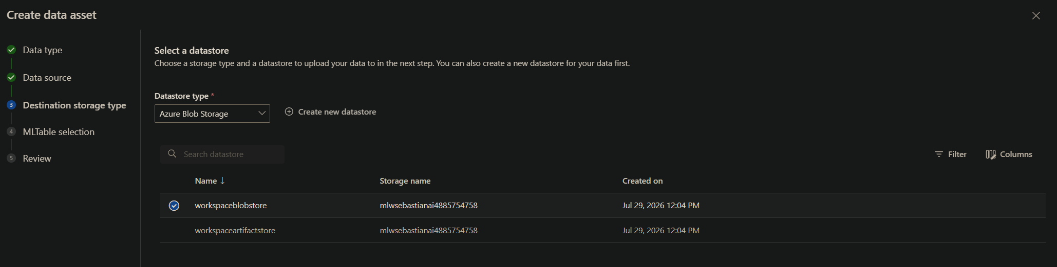
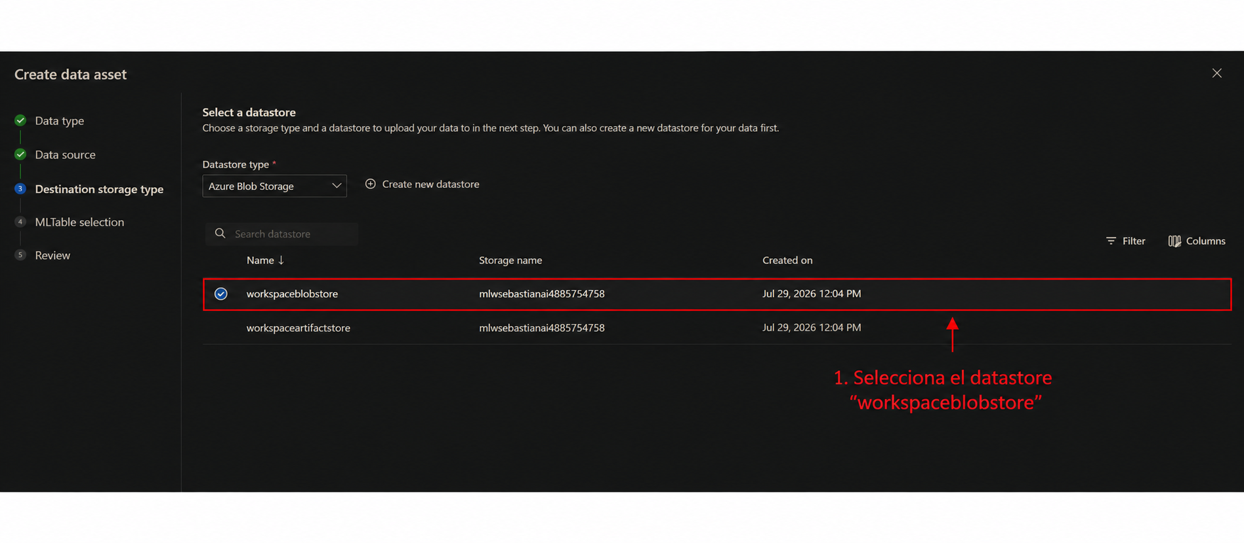

Slide 8
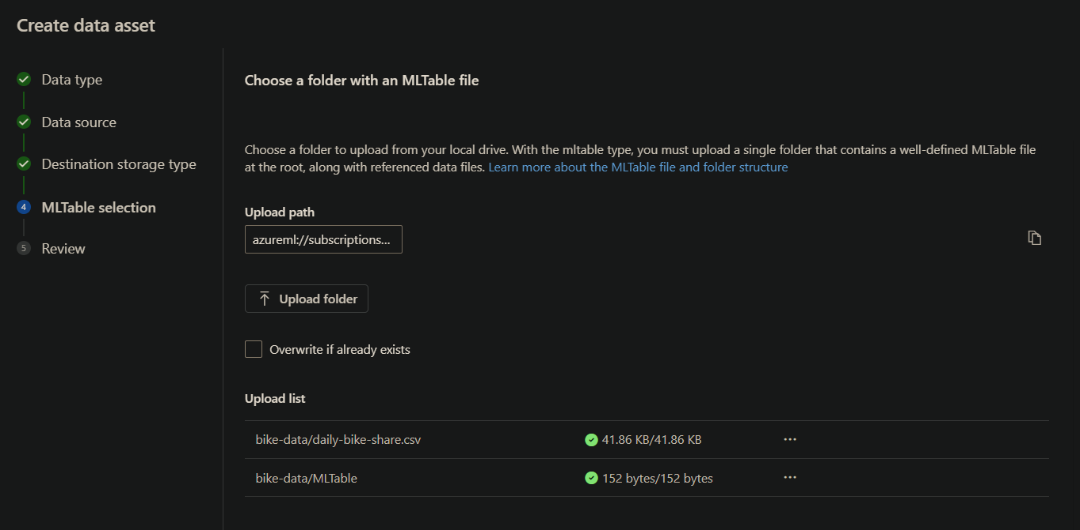
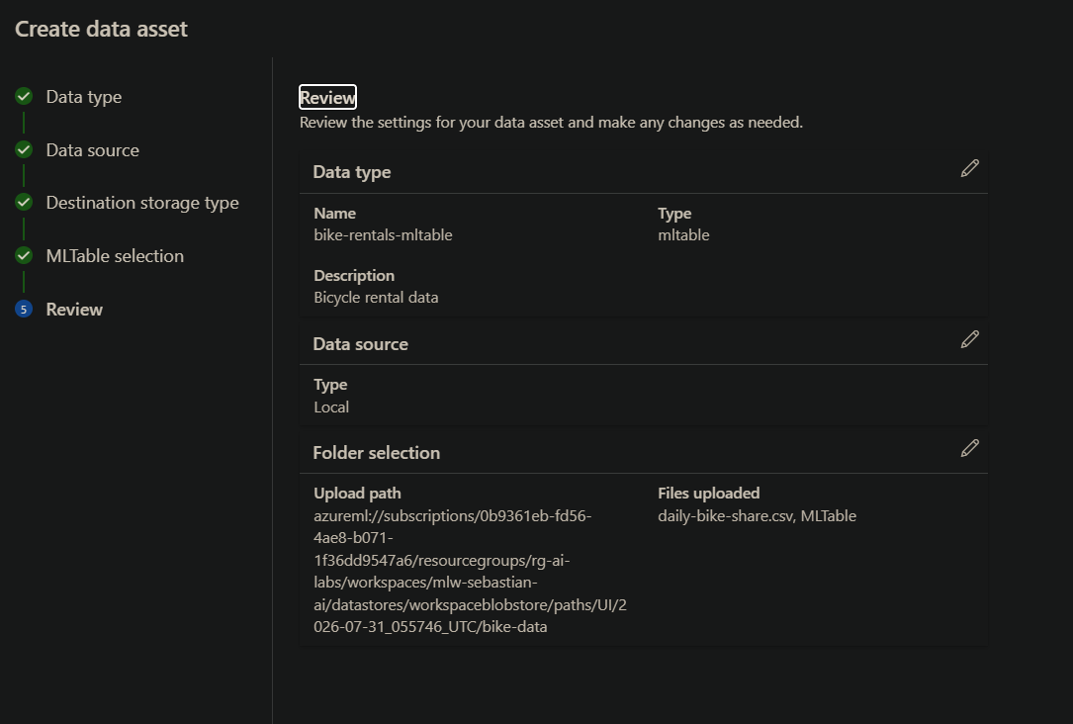

Slide 9
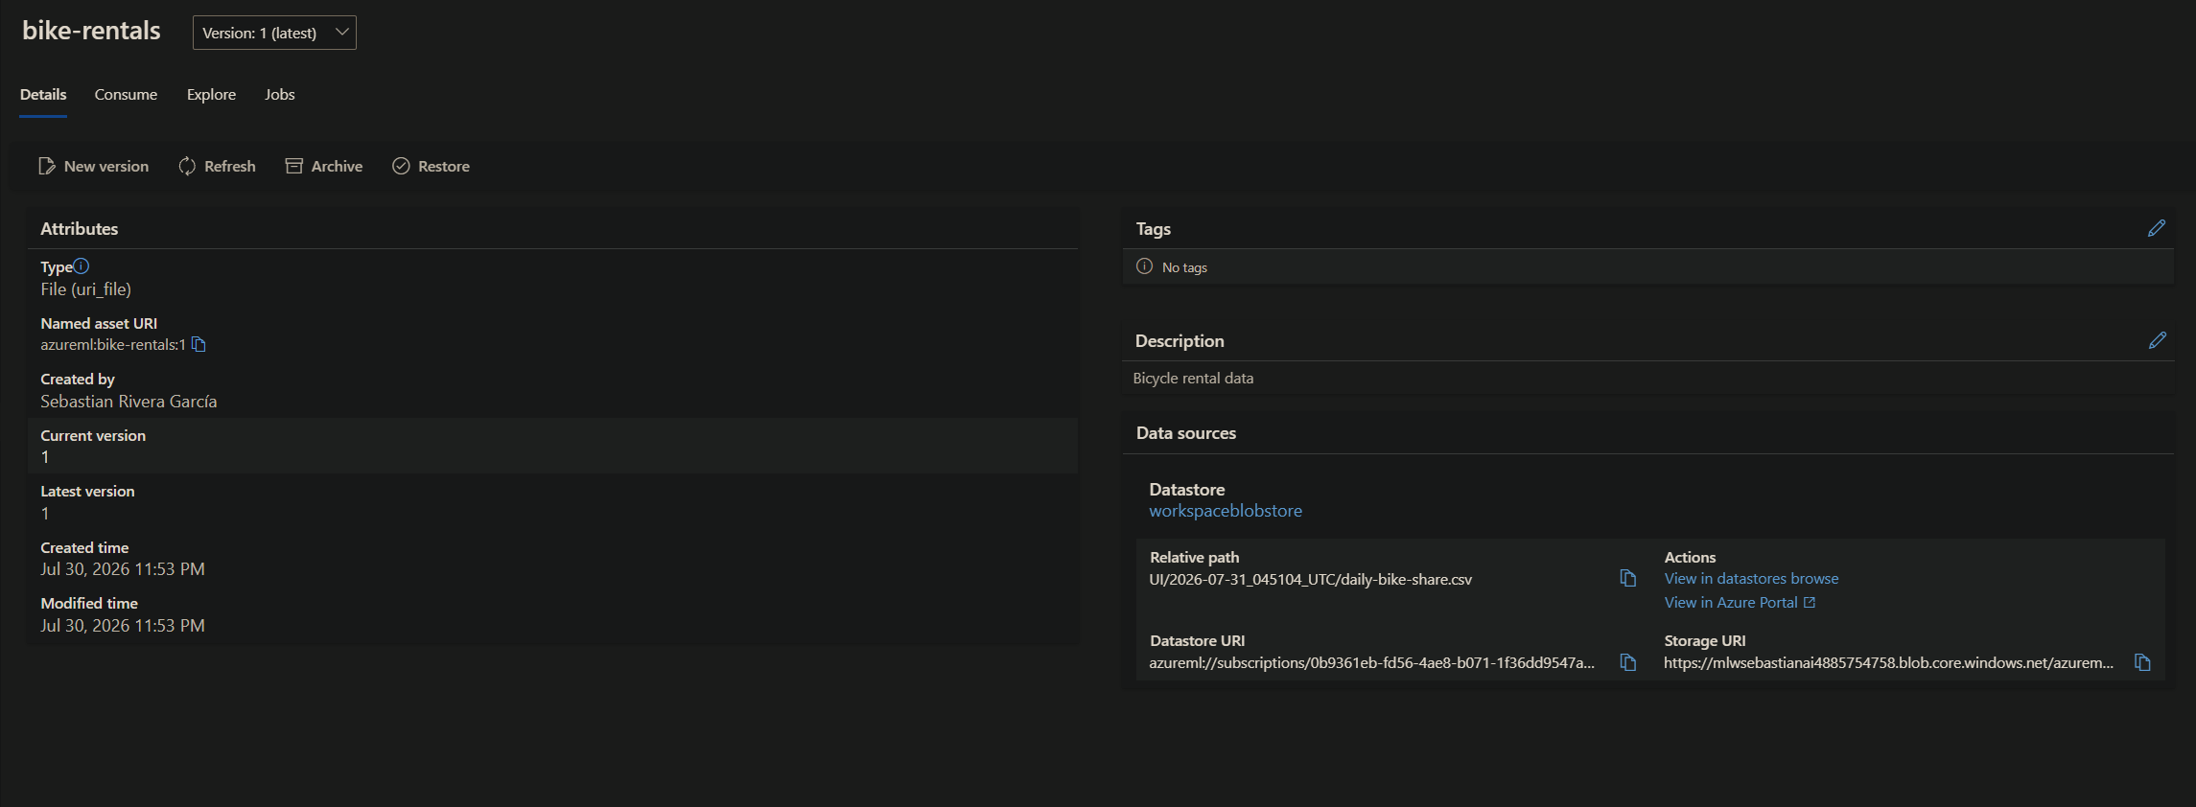
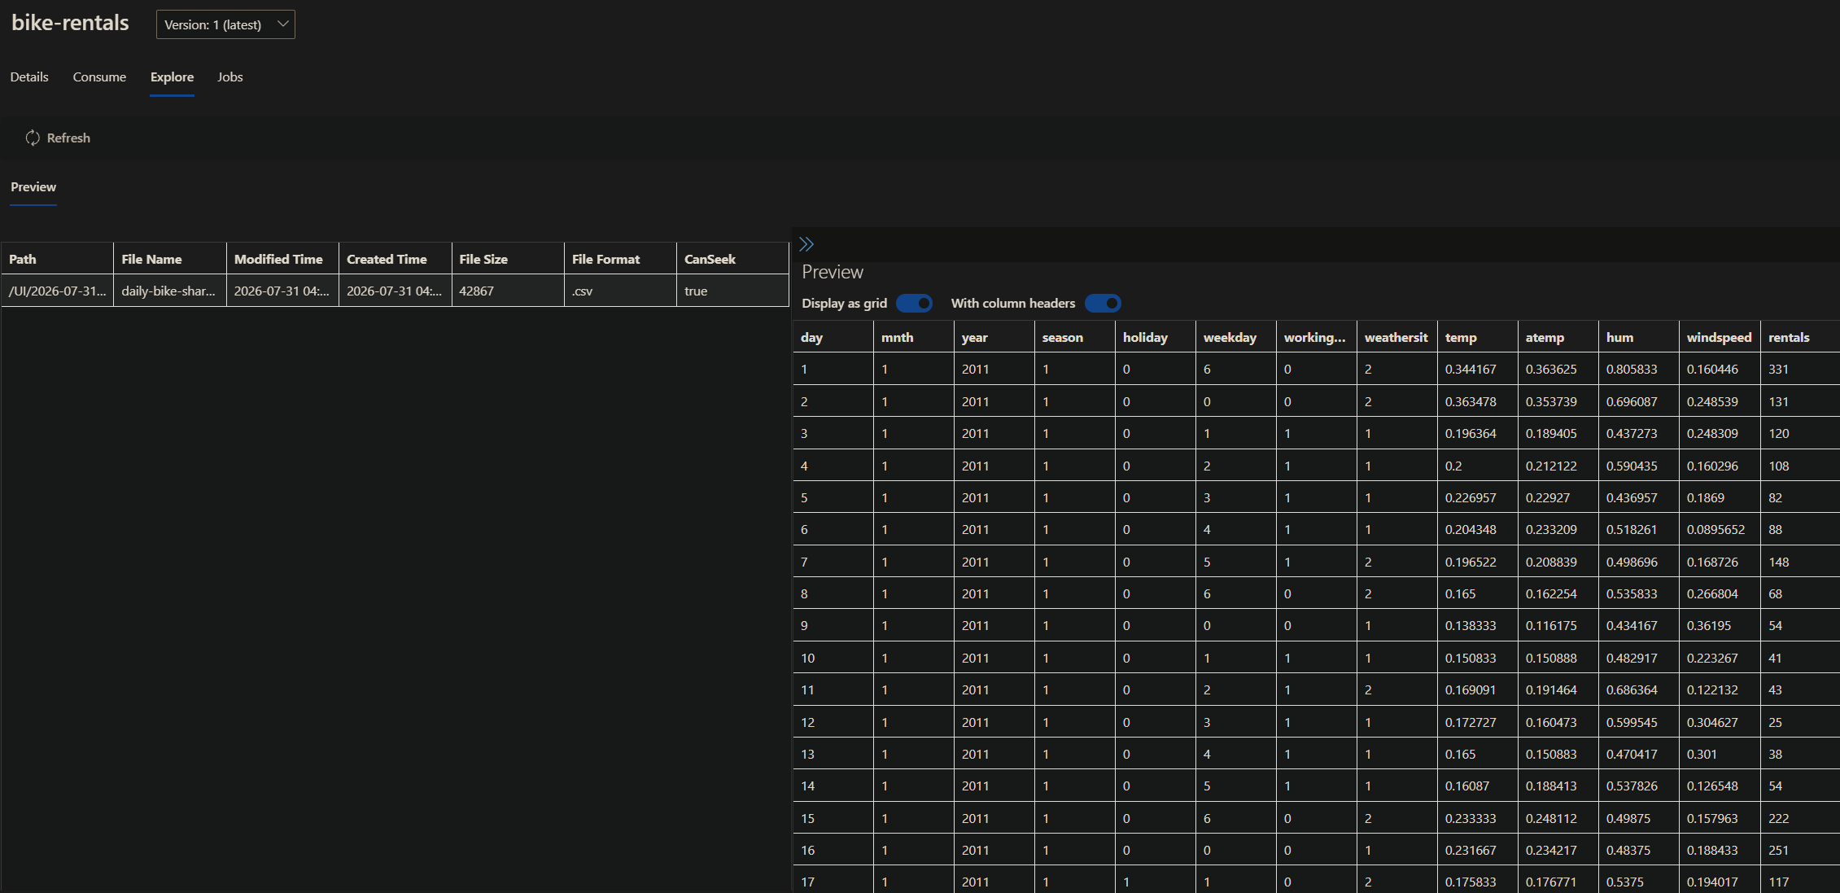

Slide 10
Entrenamiento Automático de Modelos
(AutoML)
Objetivo: Utilizar Azure Machine Learning Automated ML para entrenar automáticamente un modelo de regresión que prediga el número de alquileres de bicicletas.
Actividades principales
Crear un experimento de Automated ML utilizando el dataset bike-rentals.
Configurar la variable objetivo (rentals) y el clúster de cómputo.
Restringir los algoritmos a Random Forest y LightGBM.
Ejecutar múltiples entrenamientos automáticos y comparar su desempeño.
Seleccionar el mejor modelo según la métrica Normalized Root Mean Square Error (NRMSE).
Analizar métricas de evaluación, gráficos de predicción vs. valores reales, distribución de errores e importancia de las variables.
Resultado esperado: Obtener el modelo con mejor desempeño y comprender qué variables tienen mayor influencia en las predicciones.
Unisabana HUB
Puente gris

Slide 11
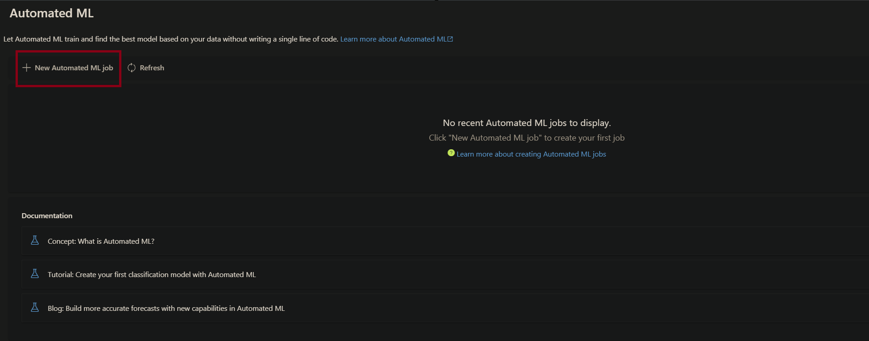
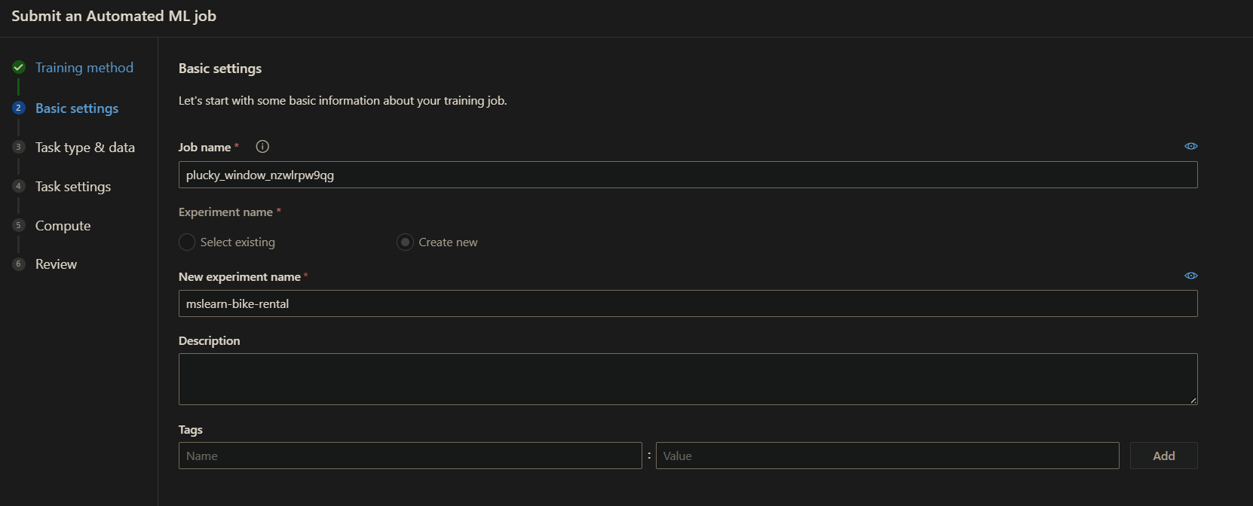

Slide 12
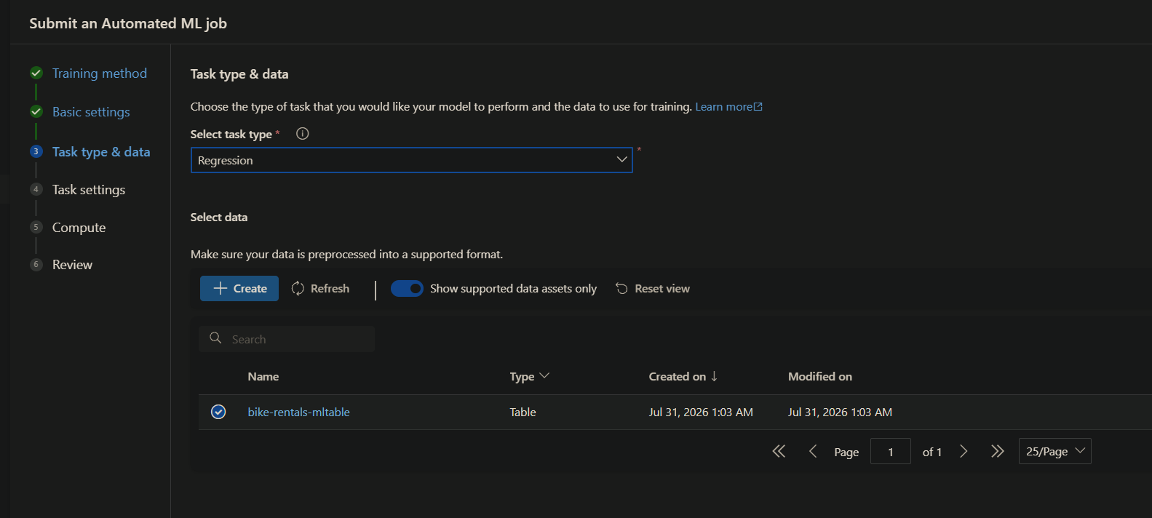
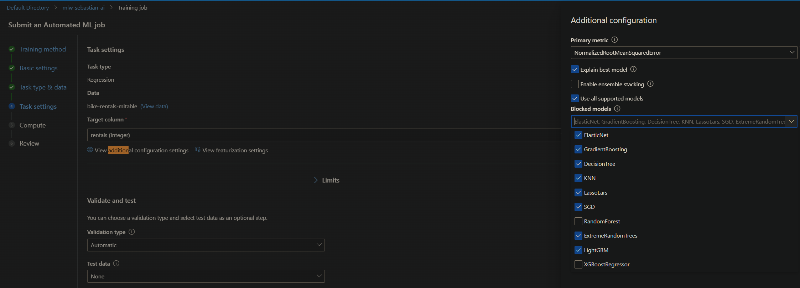

Slide 13
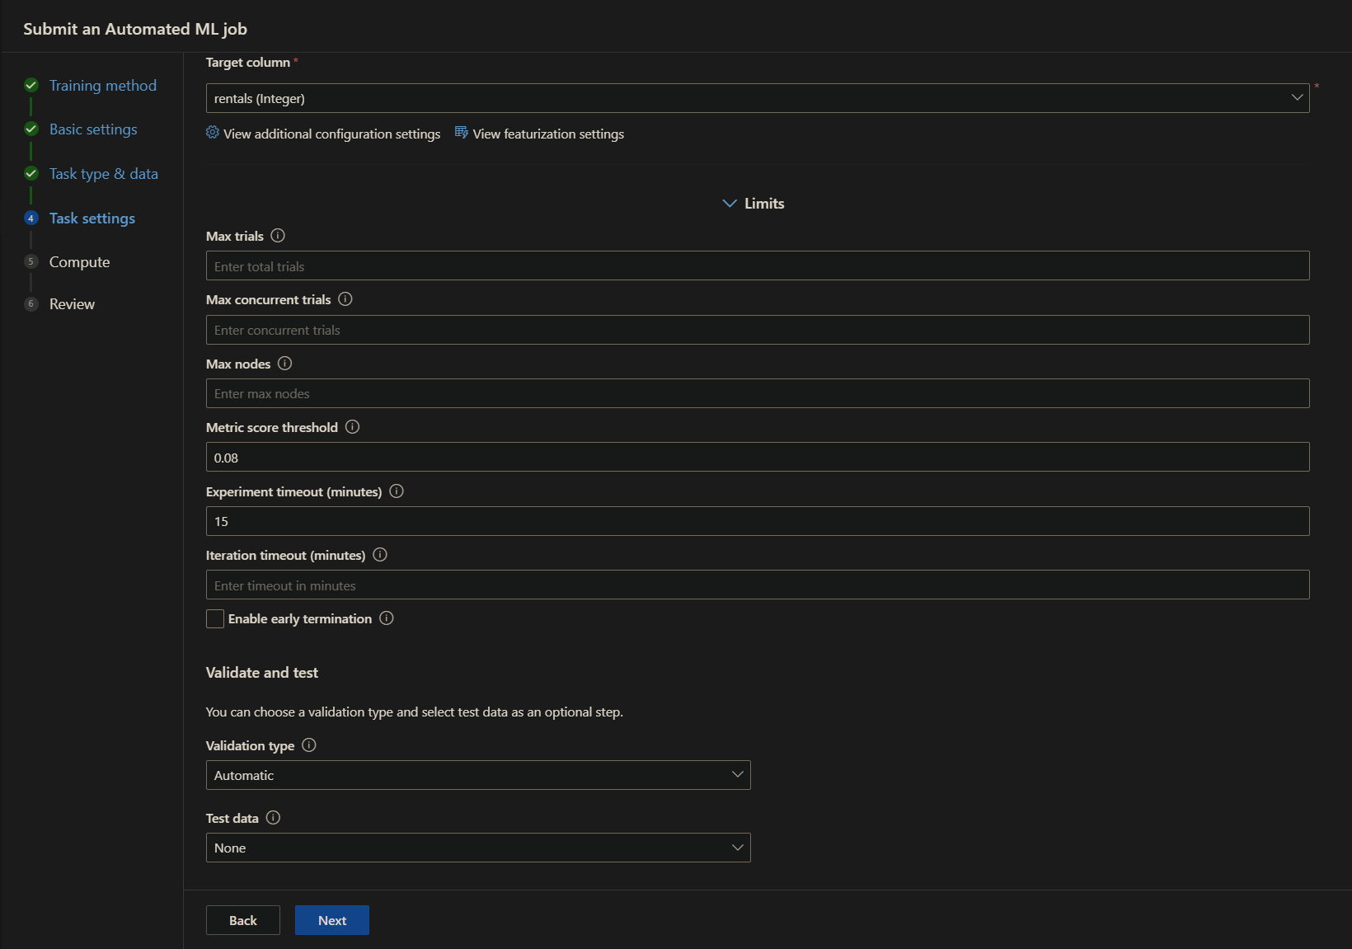
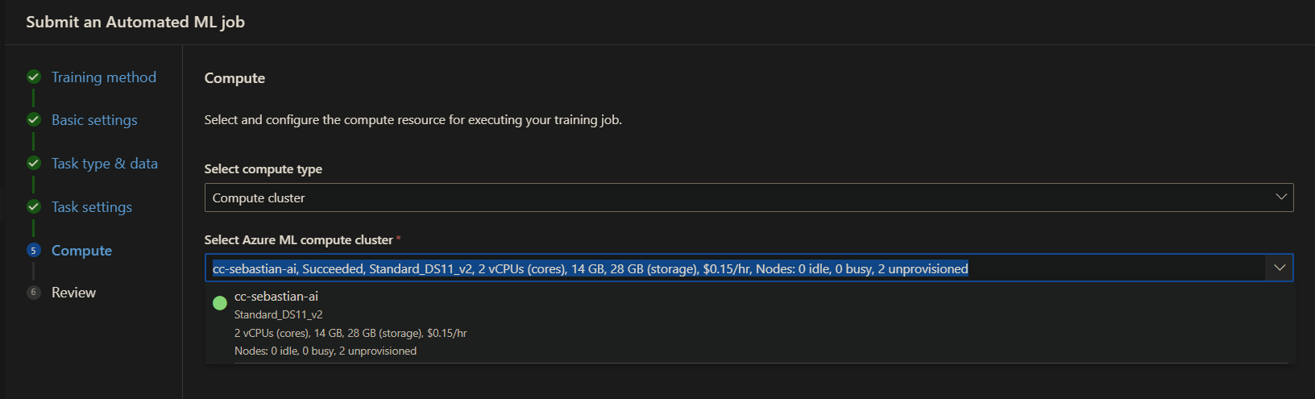

Slide 14
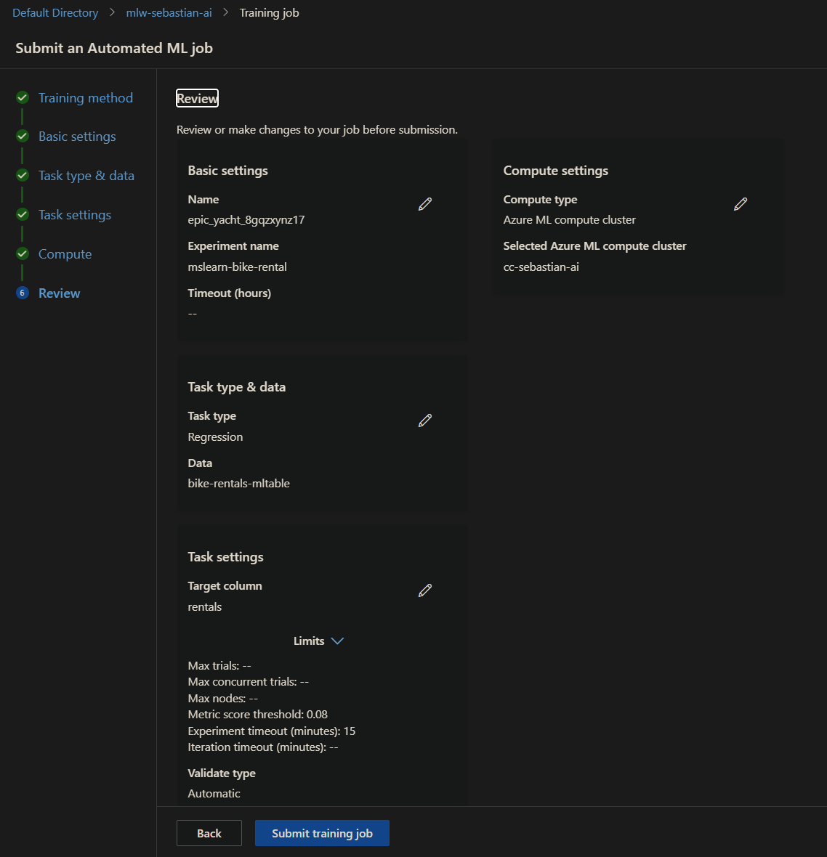
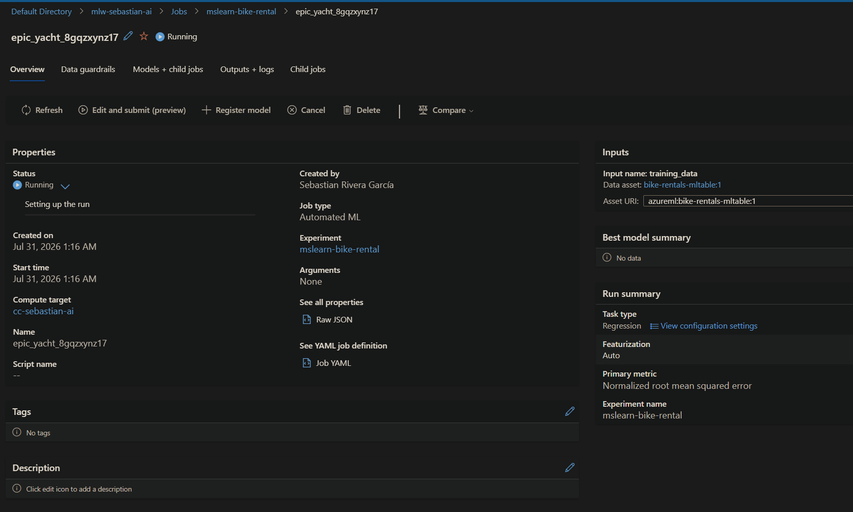

Slide 15
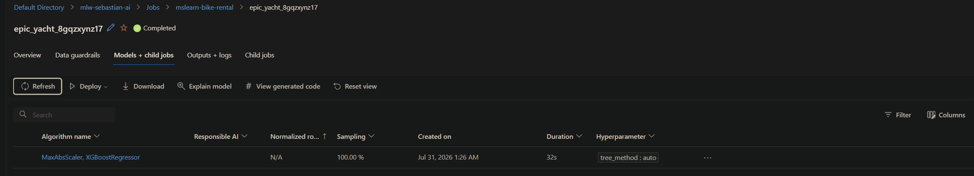
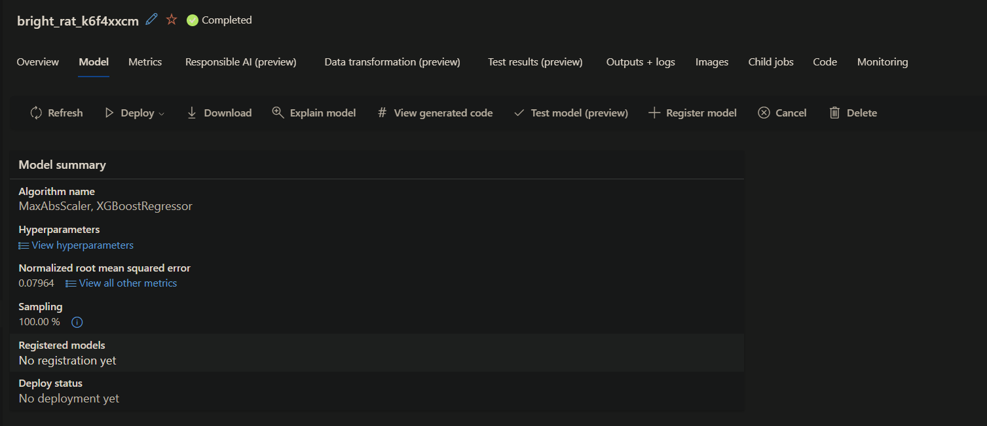

Slide 16
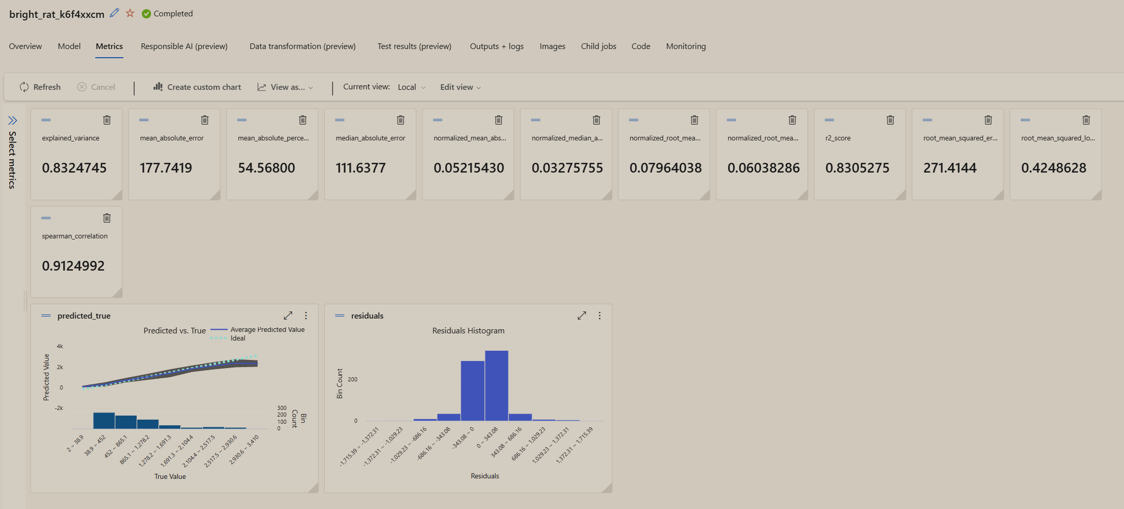

Slide 17
Métrica principal (NRMSE)Normalized Root Mean Squared Error = 0.07964✅ Es la métrica utilizada para seleccionar el mejor modelo.✅ Mientras más cercana a 0, mejor.✅ Se obtuvo un valor menor a 0.08, por lo que el experimento cumplió el criterio de parada establecido.2. R² ScoreR² = 0.8305Esto significa que el modelo explica aproximadamente el 83 % de la variabilidad en la cantidad de bicicletas alquiladas.Como regla general:1.0 → Perfecto.0.8 → Muy buen modelo.0 → No explica la variabilidad.3. Predicted vs TrueLa gráfica inferior izquierda muestra:La línea azul (predicción promedio) sigue muy de cerca la línea ideal.Esto indica que las predicciones son bastante similares a los valores reales.Interpretación: El modelo tiene una buena capacidad predictiva.4. Residual HistogramLa gráfica inferior derecha muestra los errores del modelo.Se observa que:La mayoría de los residuos están concentrados alrededor de 0.Hay pocos errores extremos.Interpretación: El modelo comete errores pequeños en la mayoría de los casos.5. Otras métricasMAE = 177.74 → Error absoluto promedio.RMSE = 271.41 → Penaliza más los errores grandes.Explained Variance = 0.832 → El modelo explica aproximadamente el 83 % de la variación de los datos.Conclusión para la diapositivaEl modelo entrenado mediante AutoML alcanzó un NRMSE de 0.0796 y un R² de 0.83, indicando un buen desempeño predictivo. Las gráficas Predicted vs True muestran una alta correlación entre valores reales y predichos, mientras que el histograma de residuos evidencia que la mayoría de los errores son pequeños y se concentran alrededor de cero.

Slide 18
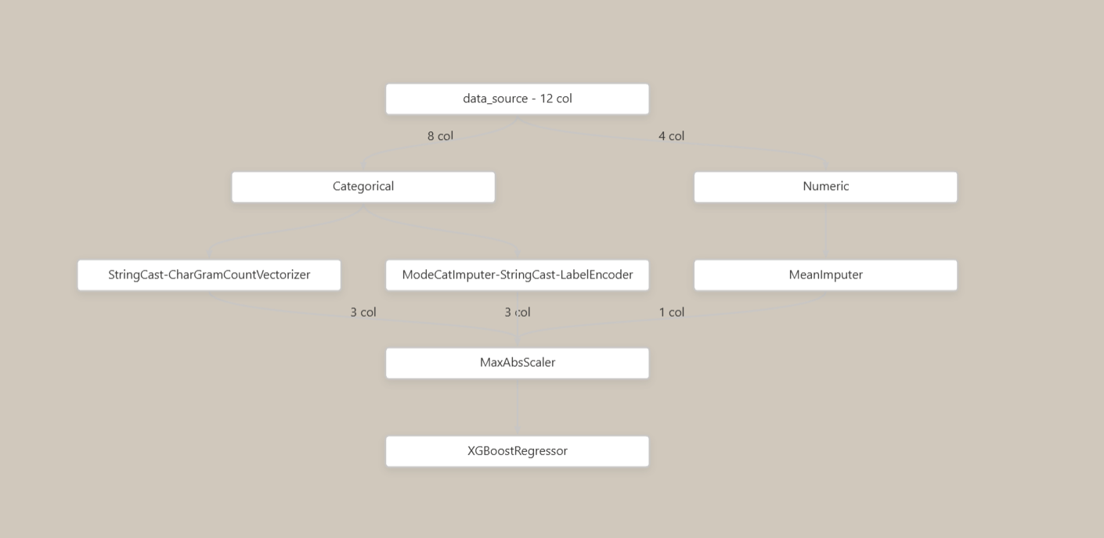

Slide 19
Lo completado!!
Has realizado exitosamente todo el flujo de AutoML:
Crear Workspace.
Crear el MLTable.
Configurar AutoML.
Entrenar un modelo de regresión.
Seleccionar automáticamente el mejor algoritmo.
Revisar métricas.
Revisar el modelo generado.

Slide 20
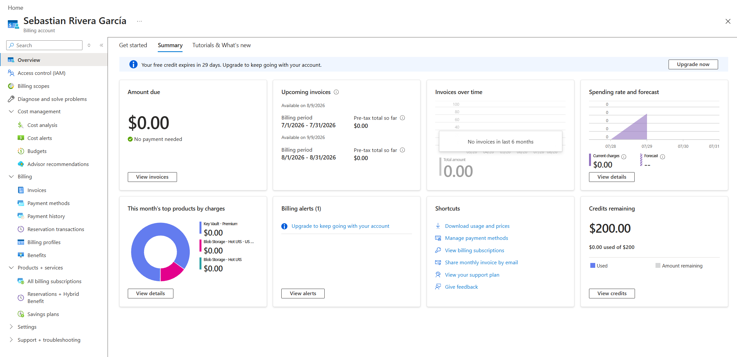

Slide 21
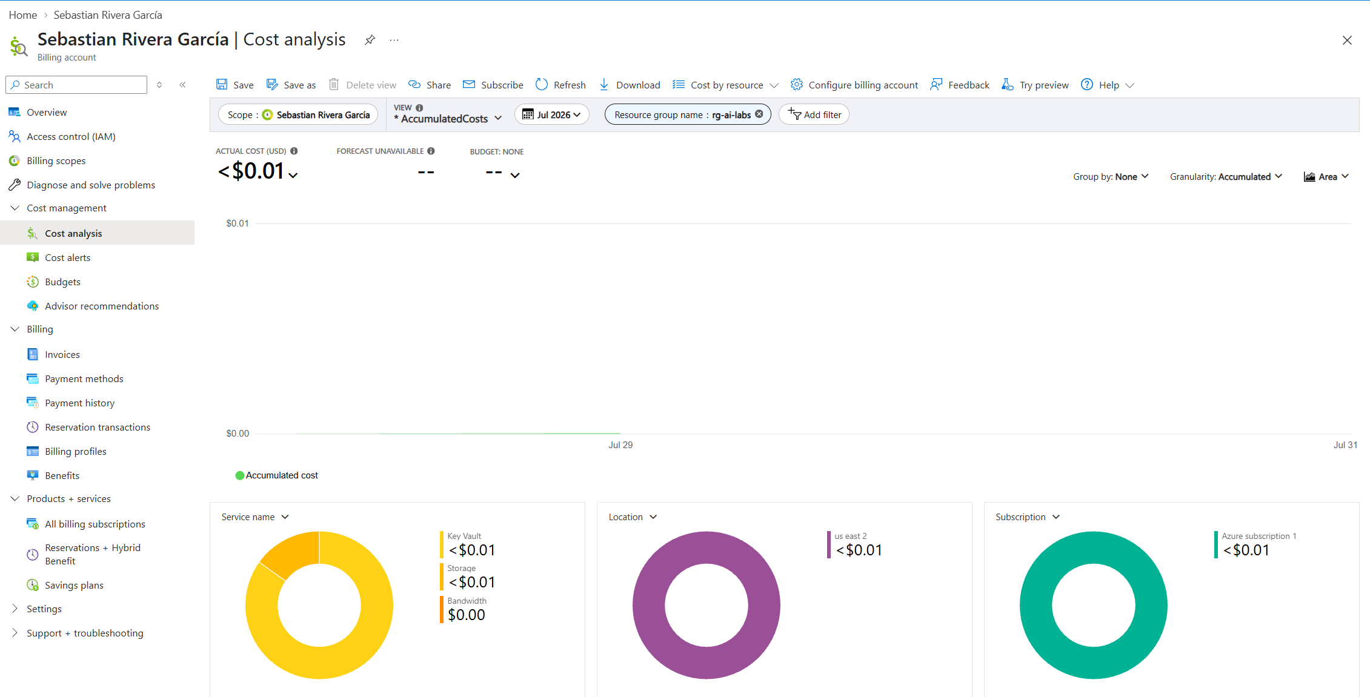

Slide 22

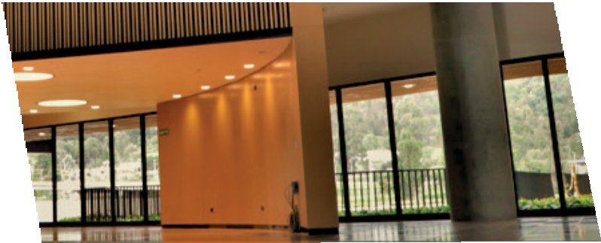
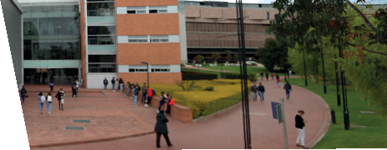


Edificio Ad Portas
Unisabana HUB
Edificio K
Título
Texto
Texto
Texto
Texto

Slide 23

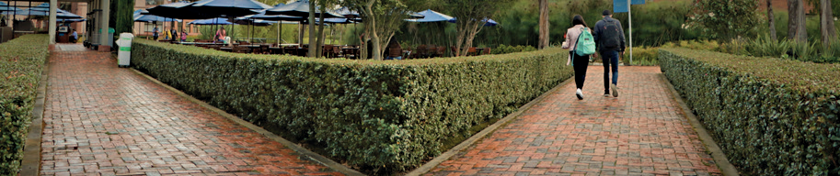


Subtítulo
Texto
Nombre de la unidad
Punto Embarcadero

Slide 24
Título

Slide 25
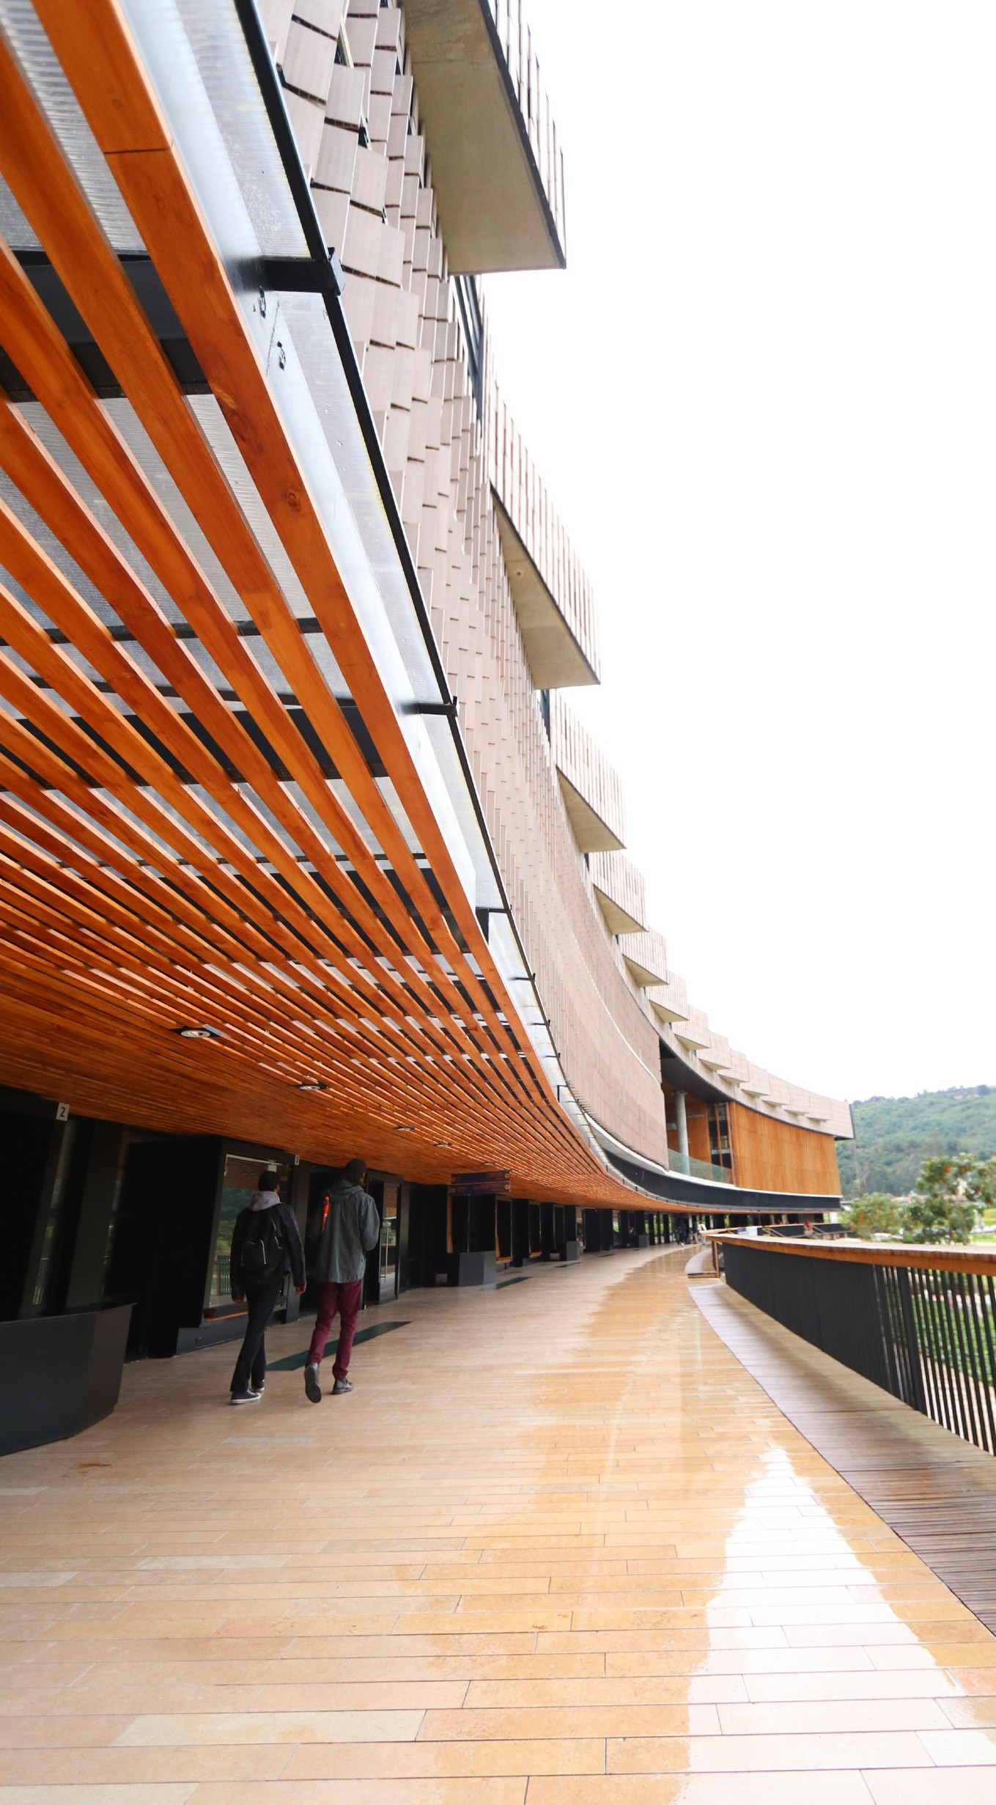


Subtítulo
Texto
Edificio Ad Portas
Nombre de la unidad

Slide 26

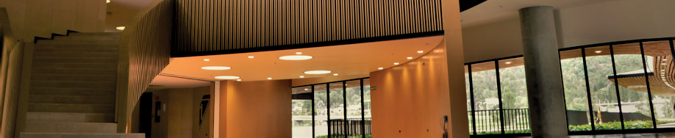

Título
Texto
Nombre de la unidad
Lobby Ad Portas

Slide 27

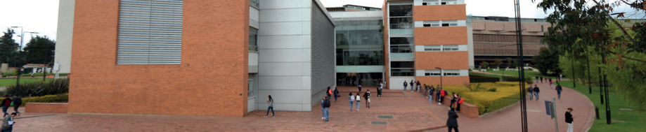

Subtítulo
Texto
Nombre de la unidad
Edificio K

Slide 28

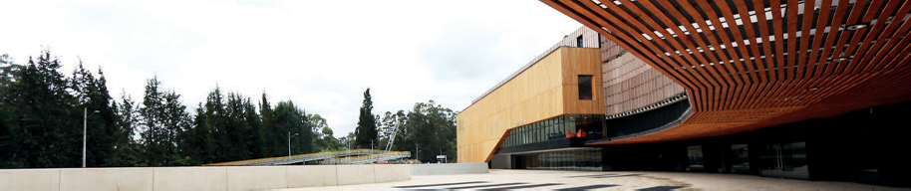

Título
Texto
Nombre de la unidad
Edificio Ad Portas

Slide 29
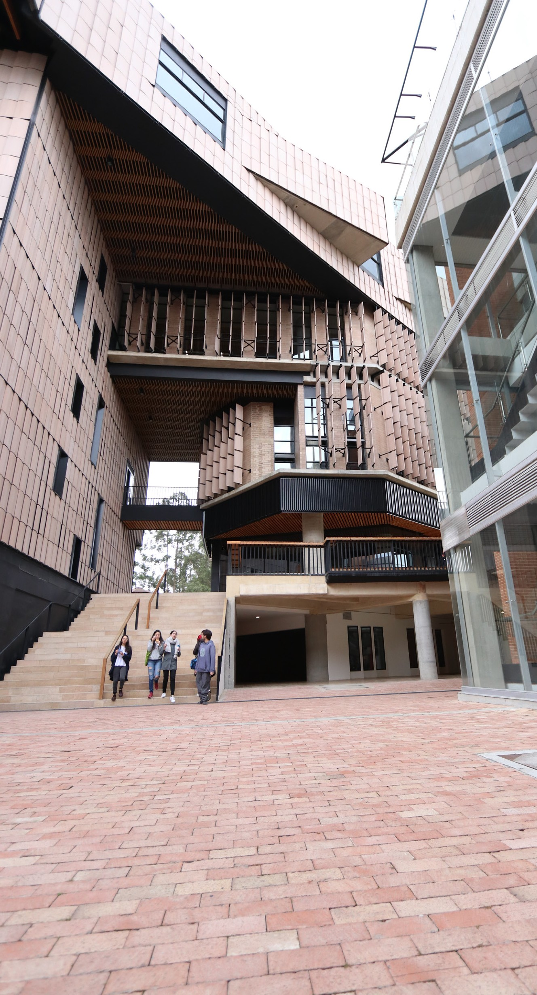


Subtítulo
Texto
Edificio Ad Portas
Nombre de la unidad

Slide 30

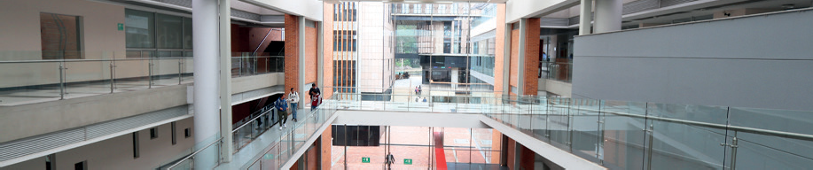

Subtítulo
Texto
Nombre de la unidad
Edificio K

Slide 31

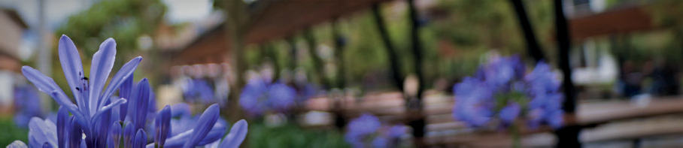

Título
Nombre de la unidad
Ecosistema del Campus
Texto

Slide 32

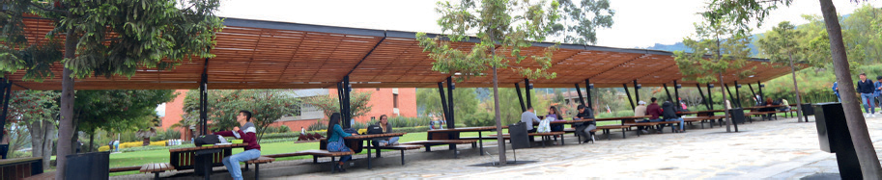

Subtítulo
Texto
Nombre de la unidad
Zonas de estudio, Plaza San José María

Slide 33

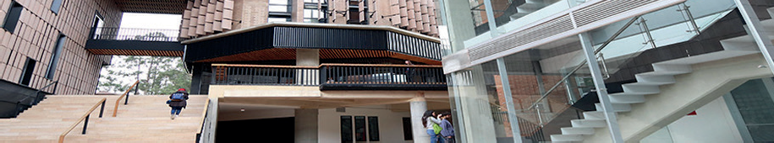

Subtítulo
Texto
Nombre de la unidad
Edificio Ad Portas

Slide 34

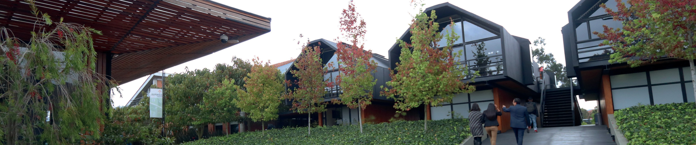

Subtítulo
Texto
Nombre de la unidad
Aulas Atelier

Slide 35

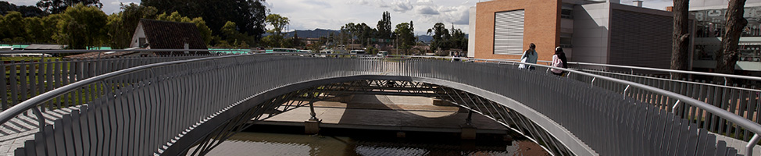
Subtítulo
Texto
Nombre de la unidad
Puente gris

Slide 36


Nombre de la unidad

